Slide 1
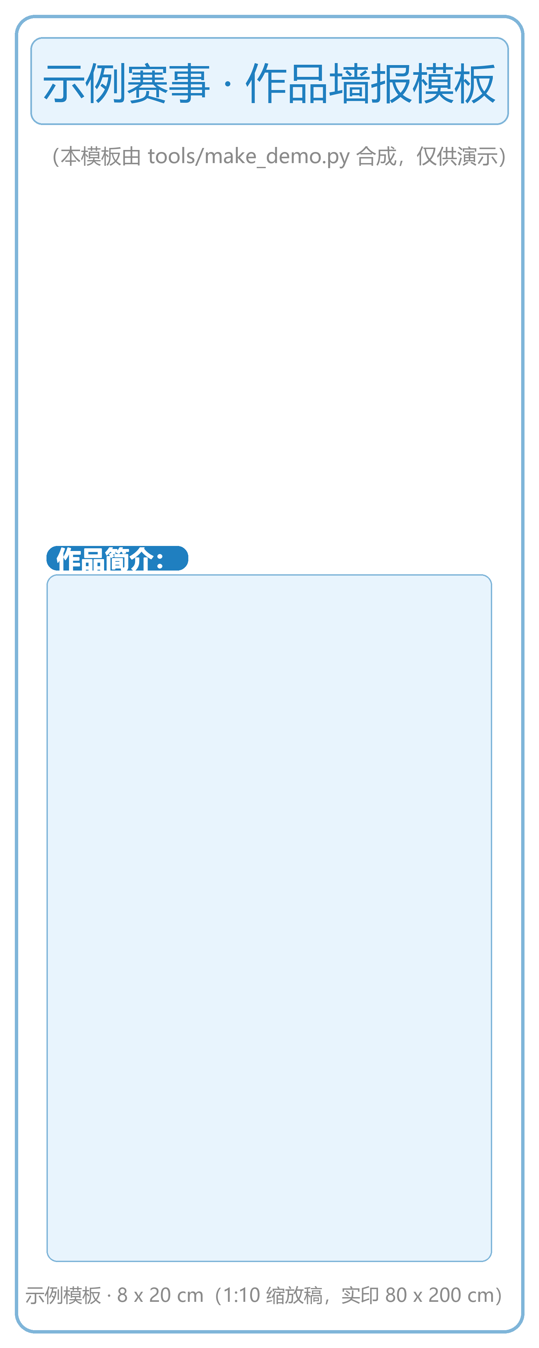
作品名称：示例作品名称
项目成员：张三、李四、王五
本科生组：本科生组
作品编号：DEMO-0001
这里是模板自带的旧文字，构建时会被引擎清空。如果没清空，就会和新排版的内容叠印在一起。

